Slide 1
डिजिटल नागरिकता
पाठ 15
फेक न्यूज स्पॉट करें - इंटरनेट अन्वेषक

Slide 2
स्तर 2 | डिजिटल नागरिकता
फेक न्यूज क्या है?
फेक न्यूज को समझाइए
Notes:
https://www.youtube.com/watch?v=RDOFt1tFYx8

Slide 3
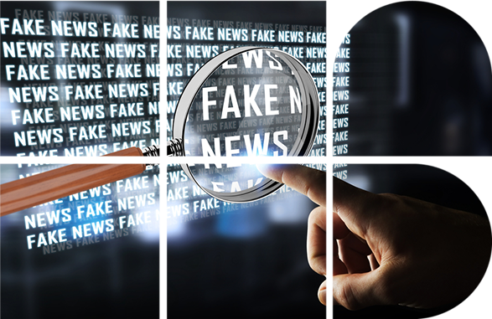
स्तर 2 | डिजिटल नागरिकता
फर्जी खबरों की श्रेणियां
झूठी कहानियाँ
वास्तविक समाचार की तरह दिखते हैं लेकिन पूरी तरह से बने हुए हैं!
आधे सच
गलत बयानी या झूठ के साथ सच्चाई का कुछ मिश्रण
क्लिकबेट
विज्ञापन राजस्व बढ़ाने के लिए ध्यान आकर्षित करने वाली सुर्खियाँ

Slide 4
स्तर 2 | डिजिटल नागरिकता
यह असली है या नकली?
कोई समाचार वेबसाइट या कोई व्यक्ति झूठी कहानी या आधा सच क्यों प्रकाशित करेगा?
क्या आप सोच सकते हैं कि कब कोई झूठी कहानी प्रकाशित करना चाहेगा?
सीसीसी

Slide 5
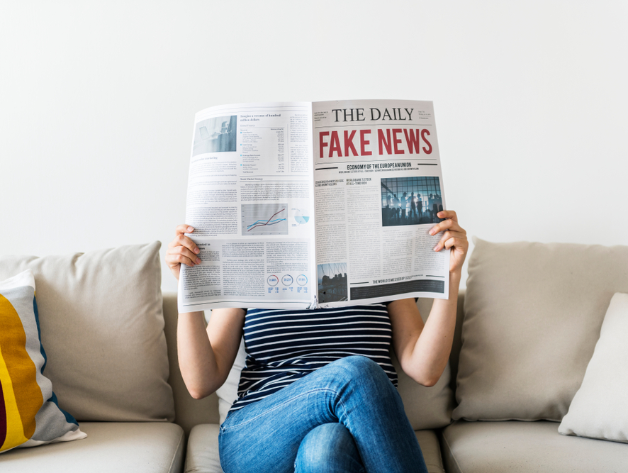
स्तर 2 | डिजिटल नागरिकता
क्या यह हमेशा "नकली" होता है?
आइए एक हाई-प्रोफाइल घटना की जांच करें और विभिन्न समाचार स्रोतों ने इसे कैसे रिपोर्ट किया।
फरवरी 2020 में, यूएसए के राष्ट्रपति डोनाल्ड ट्रम्प ने भारत की यात्रा की। उन्होंने कुछ भाषण दिए, गणमान्य व्यक्तियों से मुलाकात की और ताजमहल का दौरा किया। दुनिया भर के समाचार आउटलेट ने यात्रा की सूचना दी। क्या वे सब एक ही बात कहते थे? यदि वे सभी एक ही बात नहीं कहते हैं, तो क्या वे "गलत" हैं?
लेखों का विश्लेषण करने के लिए जोड़े या छोटे समूहों में काम करें।
सीसीसी

Slide 6
स्तर 2 | डिजिटल नागरिकता
विश्लेषण
किस समाचार स्रोत का प्रेस कवरेज सबसे अधिक सकारात्मक था?
किस समाचार स्रोत का प्रेस कवरेज सबसे अधिक नकारात्मक है?
सिर्फ इसलिए कि वे अलग हैं, क्या इससे वे नकली हो जाते हैं?

Slide 7
स्तर 2 | डिजिटल नागरिकता
खबरों का विश्लेषण करने कि सलाह
सोचना। जब आप रुकते हैं और इसके बारे में सोचते हैं तो क्या समाचार कहानी समझ में आती है? यदि नहीं, तो शायद यह सच नहीं है।
आंत की जांच। अगर शीर्षक या कहानी पढ़कर आपको गुस्सा आता है, तो ऐसा इसलिए हो सकता है क्योंकि कोई चाहता है कि आप नाराज़ हों।
अन्य समाचार स्रोतों की जाँच करें। क्या सभी प्रमुख वेबसाइटें या समाचार पत्र एक ही कहानी बता रहे हैं?
क्या वेबसाइट का यूआरएल संदिग्ध लग रहा है? नकली वेबसाइटें अक्सर वास्तविक दिखने के लिए एक उचित वेबसाइट के नाम में ".co" जोड़ देती हैं। उदाहरण: "abc.com" की तुलना में "abc.com.co" (नकली)।
यदि आप किसी अज्ञात वेबसाइट पर आते हैं, तो "के बारे में" पृष्ठ या अनुभाग देखें। फिर गूगल यह देखने के लिए जानकारी प्राप्त करें कि आपको क्या मिल सकता है।
तारीख जांचें। कभी-कभी पुरानी कहानियों को यह दिखाने के लिए आगे बढ़ाया जाएगा कि वे नई या हाल की हैं।
वेबसाइट और लेख की जाँच करें। क्या यह मैला दिखता है? क्या वर्तनी और व्याकरण में बहुत सारी त्रुटियाँ हैं?
यदि वेबसाइट में बहुत सारे पॉप-अप हैं, तो यह एक क्लिकबेट साइट हो सकती है।
सभी बड़े अक्षर क्लिकबेट का अच्छा संकेत हैं।

Slide 8
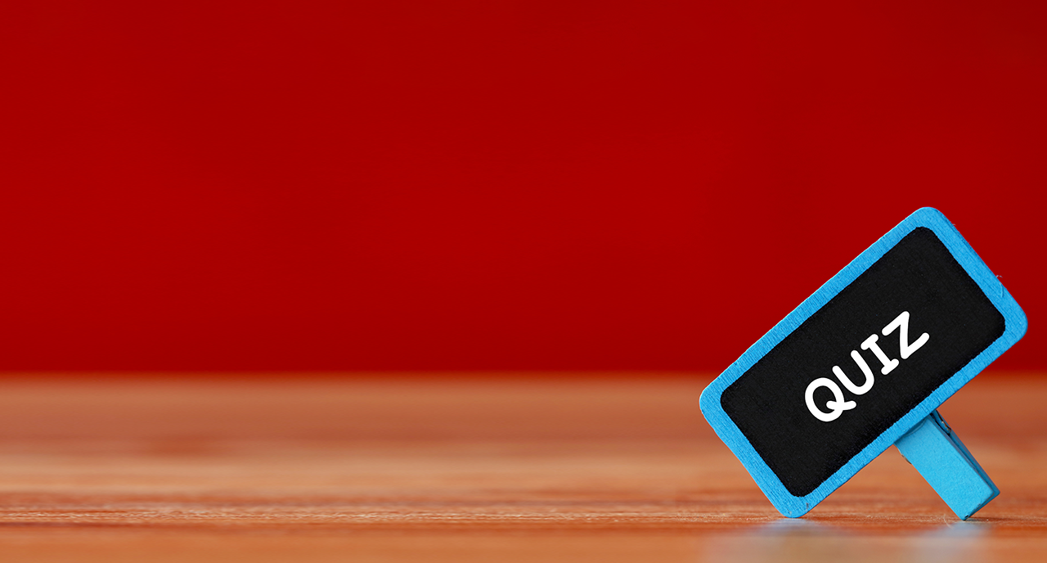
स्तर 2 | डिजिटल नागरिकता
खबरों का विश्लेषण करने कि सलाह
समाचार का प्रकार
शीर्षक
वह है या नहीं? क्या वह बेबी बंप है?
स्वीडन की प्रधान मंत्री देश से भागती हैं, कहती हैं कि वह एक गर्म देश में जा रही हैं
तलाक कांड! चट्टानों पर विवाह।
मुक्त! मुक्त! मुक्त!
ग्लोबल वार्मिंग का प्रत्यक्ष अनुभव करने के लिए अलास्का के इग्लू में रह रहे अमेरिकी राष्ट्रपति।
एक दिन में क्या खाती हैं अनुष्का शर्मा? यहां जानिए!

Slide 9
स्तर 2 | डिजिटल नागरिकता
टेक-होम गतिविधि
अपनी खुद की फेक न्यूज हेडलाइन लिखें।
इसे जितना संभव हो उतना वास्तविक बनाएं।

